Slide 1
投資人說明會
Institutional investors
SUCCESS
OPTICAL
今國光學工業股份有限公司
Kinko Optical CO.,Ltd / 股票代碼: 6209
KINKO
OF
THE
21th Nov. 2019

Slide 2
目錄 CONTENT
Innovate the way we live. Make the life better.
免責聲明 Disclaimer
產品佔比 Product Ratio
01
05
02
公司簡介 Company Profile
06
核心價值 Core Value
今國優勢 Company Strength
07
營運成果 Financial Report
03
產品開發 Product Development
08
今國願景 Kinko Vision
04

Slide 3
免責聲明 Disclaimer
Innovate the way we live. Make the life better.
本簡報資料所提供之資訊，包含所有前瞻
性的看法，本公司不因任何新事件或任
何狀況的產生而負有更新或修正本簡報
資料內容之責任。
投資人不應將上述前瞻性資訊解釋為具有法律約束力的承諾，而以有可能修正的彈性資訊視之。本簡報資料中所提供之資訊並未明示或暗示表達或保證其具有正確性、完整性或可靠性，亦不代表本公司產業狀況或後續重大發展的完整論述。
KINKO
OPTICAL
* 投資人說明會 ----- 免責聲明 *

Slide 4
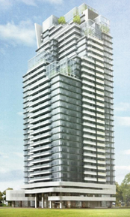
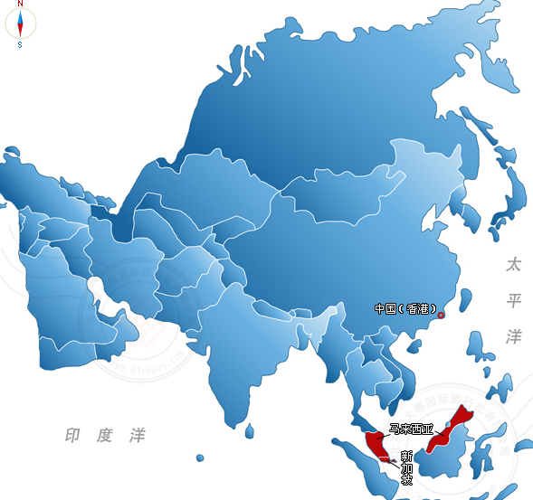
公司簡介 Company Profile
Innovate the way we live. Make the life better.
今國光學工業股份有限公司
Kinko Optical CO., Ltd
成立時間 | : | 1980 年 6 月19 日
董事長 | : | 陳慶棋
總經理 | : | 周樑昌
資本額 | : | NT$ 16.3 億
主要業務 | : | 玻璃鏡片 / 模造鏡片
 |  | 塑膠鏡頭 / 光學設計~製造
員工人數 | : | 2740人
總公司 | : | 今國光學(台灣 - 台中市)
工廠 | : | 今國光學(台灣 - 台中市)
 |  | 華國光學(廣東省 - 佛山)
研發中心 | : | 研發中心(台中市區:今國第二研發中心)
今國光學
台灣-台中(總部)
研發中心
台灣-台中市區
(第二研發中心)
今國光學
台灣-台中(新廠)
華國光學.
中國-廣東佛山

Slide 5
今國優勢 Company Strength
KINKO
OPTICAL
近40年的玻璃加工經驗,15年的模造製造經驗,12年的塑膠鏡頭製造經驗.
優秀強大的研發團隊,累積卓越的技能技術.
與世界各產業龍頭合作.
優良的企業文化---今國人共同奉行”誠信,正直,無私”的核心價值.

Slide 6
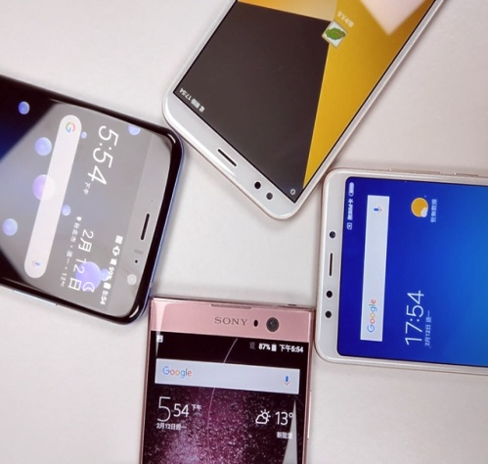
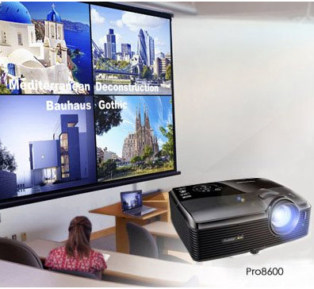
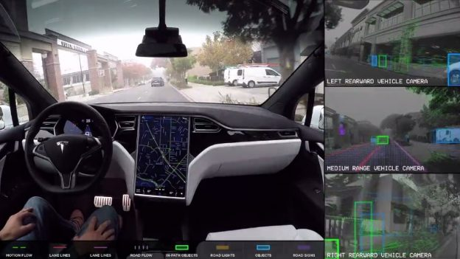
產品開發 Product Development
Innovate the way we live. Make the life better.
物聯網鏡頭
IOT lens
高附加價值投影鏡頭
Projector lens
車載鏡頭
Automotive lens
遊戲機鏡頭
Gaming lens
手機鏡頭
Mobile lens
智慧門鈴鏡頭
網路攝影鏡頭
臉部辨識鏡頭
4K投影機鏡頭
博弈投影鏡頭
倒車顯影鏡頭
ADAS 鏡頭
環景鏡頭
遠紅外線鏡頭
遊戲機鏡頭
AR/VR廣角鏡頭
高畫素鏡頭
雙鏡頭
3D sensing

Slide 7
產品佔比 Product Ratio
Innovate the way we live. Make the life better.
 | 2018 | 2019(Q1~Q3)
單眼相機產品 | 56.5% | 43.9%
IOT 產品 | 12.2% | 20.4%
投影機產品 | 5.7% | 9.1%
車載產品 | 8.7% | 8.1%
遊戲機/ 手機產品 | 4.9% | 5.0%
檢測產品 | 0.0% | 3.4%
工業產品 | 2.9% | 2.6%
醫療產品 | 1.9% | 1.6%
望遠鏡 | 2.0% | 1.4%
其他 | 5.2% | 4.5%

Slide 8
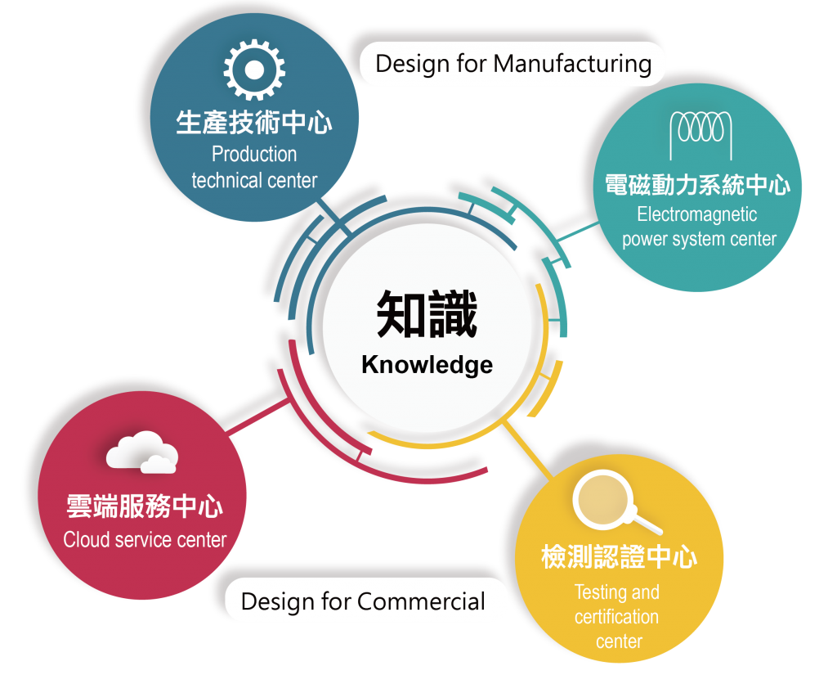
核心價值 Core Value
Innovate the way we live. Make the life better.
創新
Innovation
品質
Quality
客戶滿意
Customer
Satisfaction
速度
Speed

Slide 9
營運成果 (年度比較)
合併損益(2018Q3) |  | 2018年1-9月 |  |  | 2019年1-9月 |  |  | 年成長
單位：新台幣仟元 |  | 金額 | % |  | 金額 | % |  | %
營業收入 |  | 2,691,373 | 100.0% |  | 2,545,940 | 100.0% |  | -5.4%
營業成本 |  | 2,556,987 | 95.0% |  | 2,428,694 | 95.4% |  | -5.0%
營業毛利 |  | 134,386 | 5.0% |  | 117,246 | 4.6% |  | -12.8%
營業費用 |  | 290,374 | 10.8% |  | 303,216 | 11.9% |  | 4.4%
銷售費用 |  | 27,107 | 1.0% |  | 25,844 | 1.0% |  | -4.7%
管理費用 |  | 183,340 | 6.8% |  | 179,848 | 7.1% |  | -1.9%
研發費用 |  | 79,927 | 3.0% |  | 97,524 | 3.8% |  | 22.0%
營業淨利(損) |  | (155,988) | -5.8% |  | (185,970) | -7.3% |  | 19.2%
營業外收入及支出 |  | 50,371 | 1.9% |  | 55,117 | 2.2% |  | 9.4%
稅前淨利(損) |  | (105,617) | -3.9% |  | (130,853) | -5.1% |  | 23.9%
所得稅利益(費用) |  | 16,767 | 0.6% |  | 11,959 | 0.5% |  | -28.7%
繼續營業單位本期淨利(損) |  | (88,850) | -3.3% |  | (118,894) | -4.7% |  | 33.8%
停業單位利益（損失） |  | 118,699 | 4.4% |  | 0 | 0.0% |  | -100.0%
本期淨利（損） |  | 29,849 | 1.1% |  | (118,894) | -4.7% |  | -498.3%
淨利歸屬於本公司業主 |  | (20,896) | -0.8% |  | (115,868) | -4.6% |  | 454.5%
EPS |  | (0.13) |  |  | (0.71)

Slide 10
今國願景 KINKO VISION
Innovate the way we live. Make the life better.
成為世界級G+P混合鏡頭大廠之一
成為全球物聯網國際大廠主要供應商之一
成為全球各車載國際大廠主要供應商之一
切入世界一級手機品牌廠

Slide 11
Thank you for your attention!
部分圖片引用網路

